Slide 1
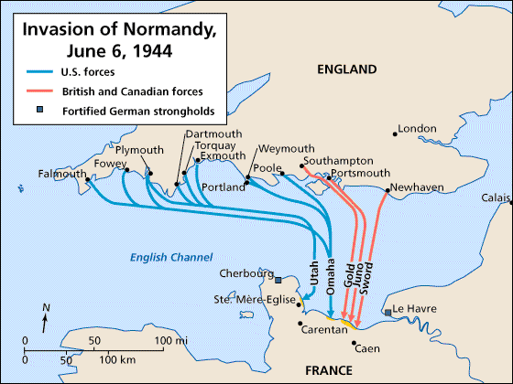
Le débarquement de Normandie
5KNA Productions 2012

Slide 2
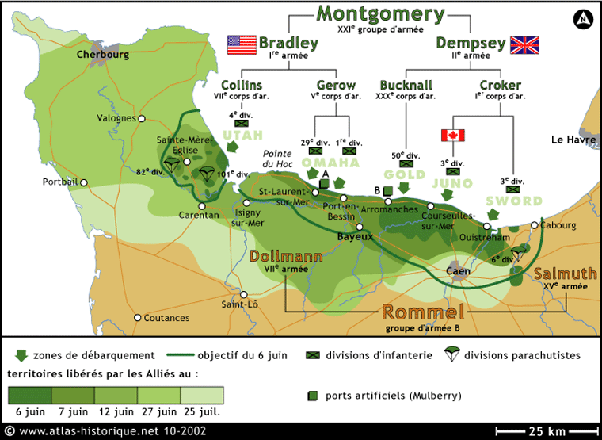

Slide 3
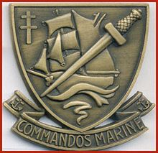
Les 177 hommes du commando Kieffer sont les seules troupes françaises à avoir participé au jour J.

Slide 4
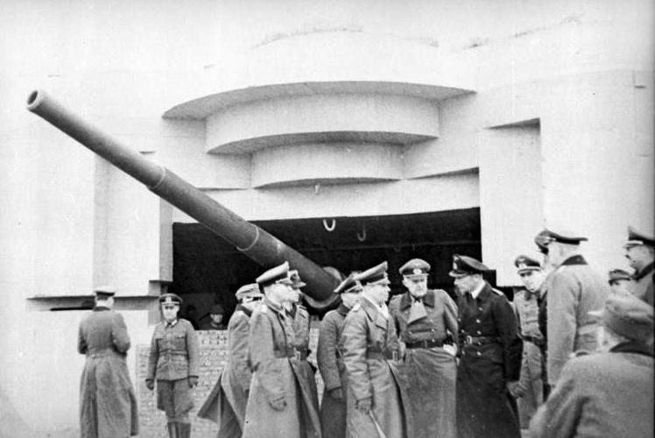
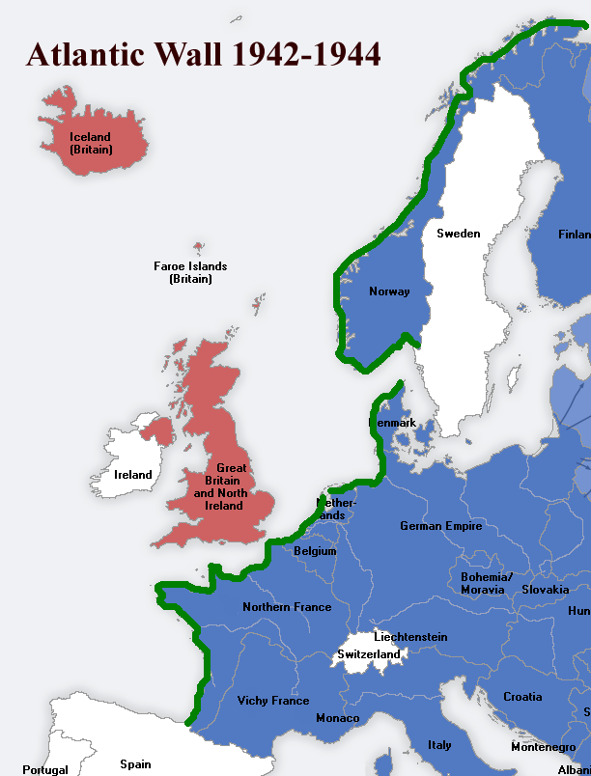
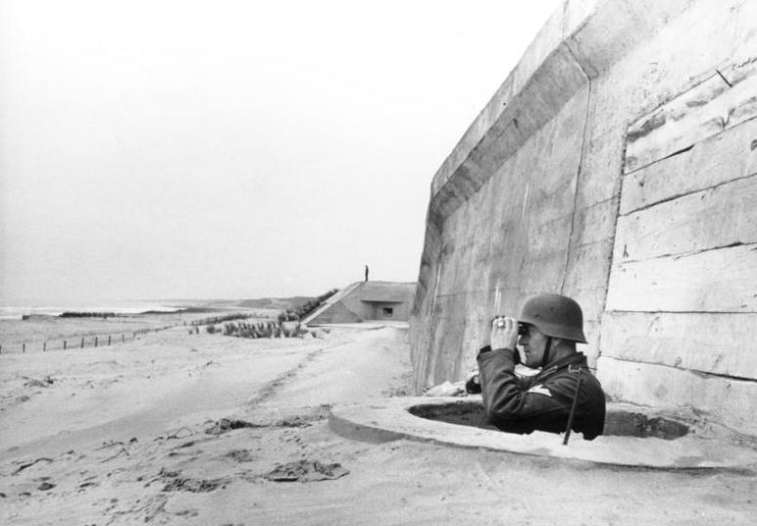
Le Troisième Reich a construit le mur de l’Atlantique.
Ces fortifications s'étendent de la frontière hispano-française jusqu'au nord de la Norvège.

Slide 5
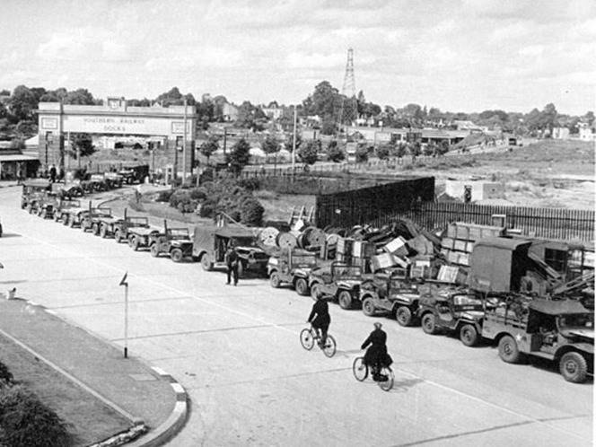
Le débarquement est précédé par un rassemblement considérable de troupes, d'armements et de navires en Angleterre.

Slide 6
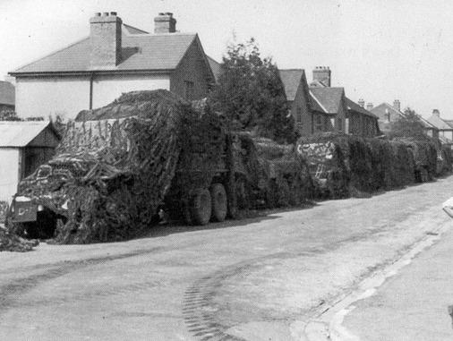
Véhicules camouflés

Slide 7
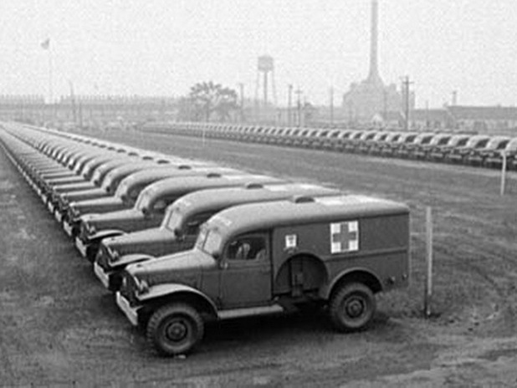
Ambulances Dodge

Slide 8
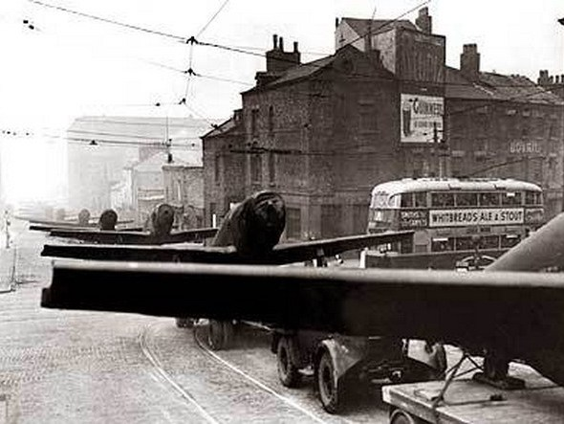
Convoi d’avions à Liverpool

Slide 9
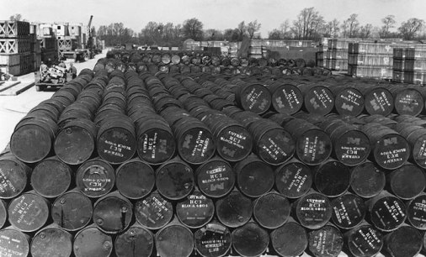
Stock de carburant

Slide 10
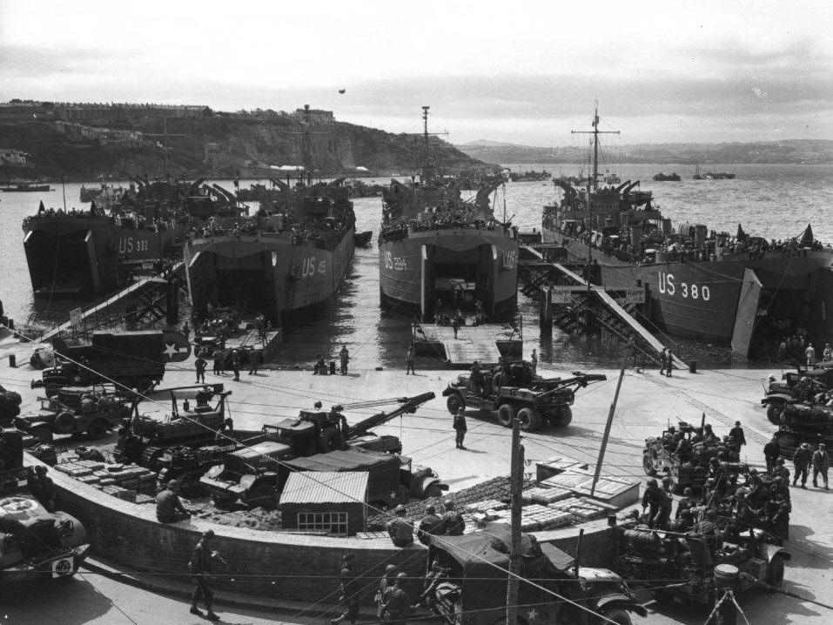
L’embarquement

Slide 11
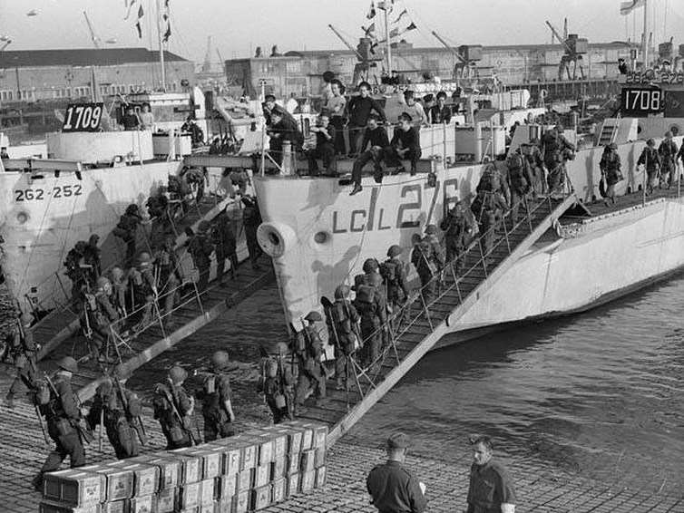

Slide 12
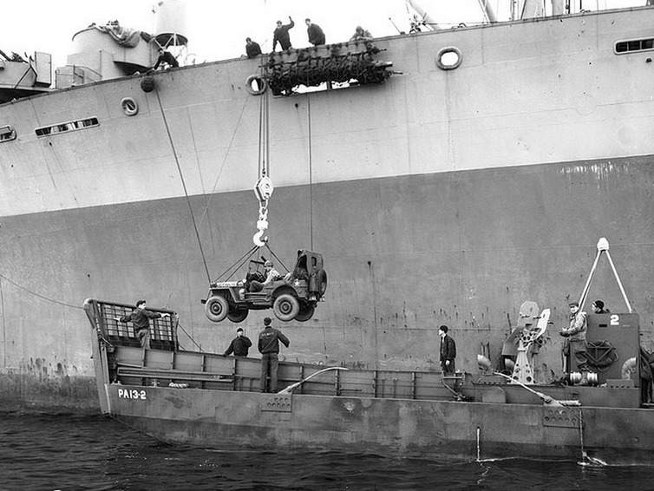

Slide 13
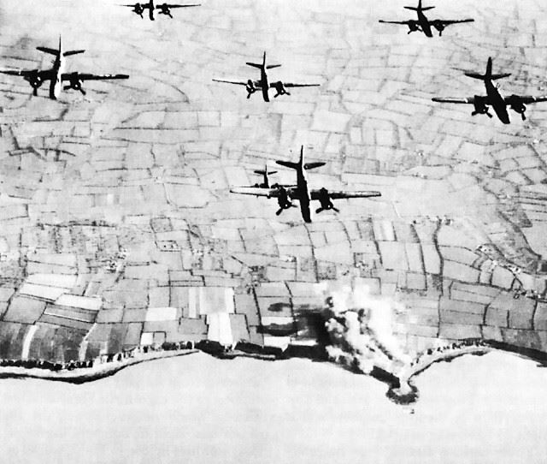
Bombardement de la Pointe du Hoc

Slide 14
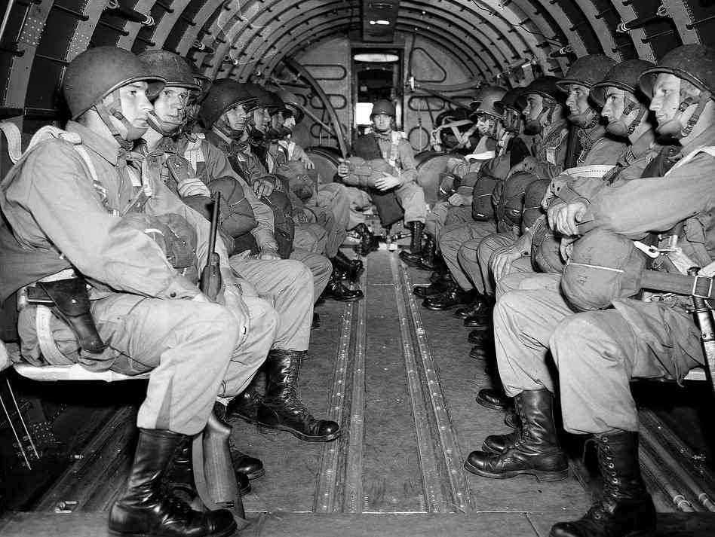
Les paras

Slide 15
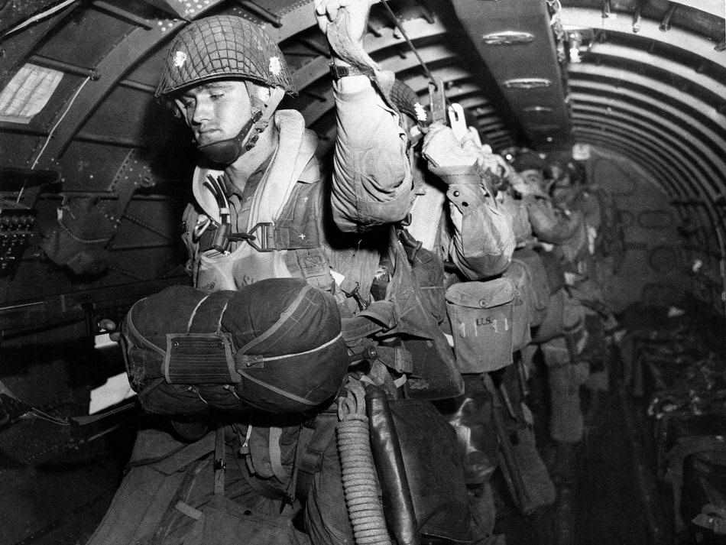

Slide 16
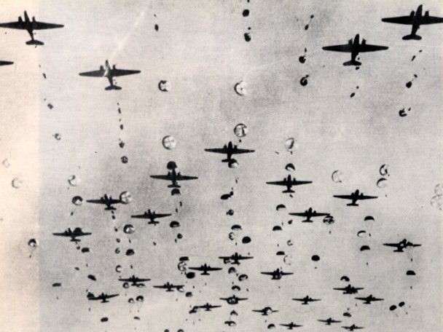
Largage

Slide 17
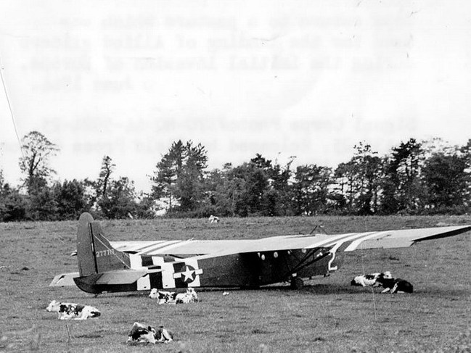
Un planeur

Slide 18
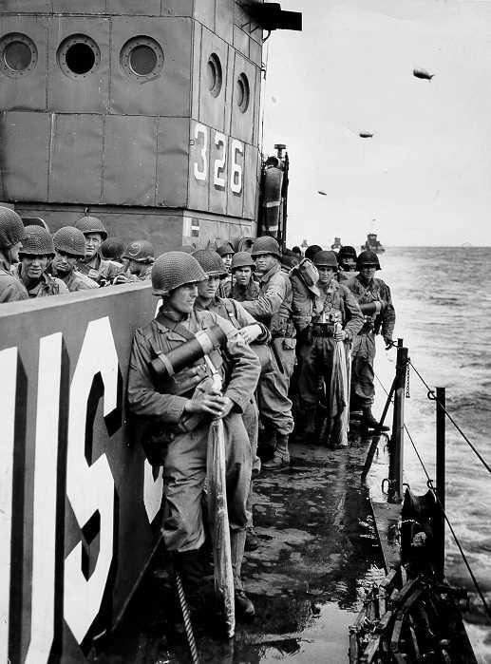
La traversée de la Manche

Slide 19
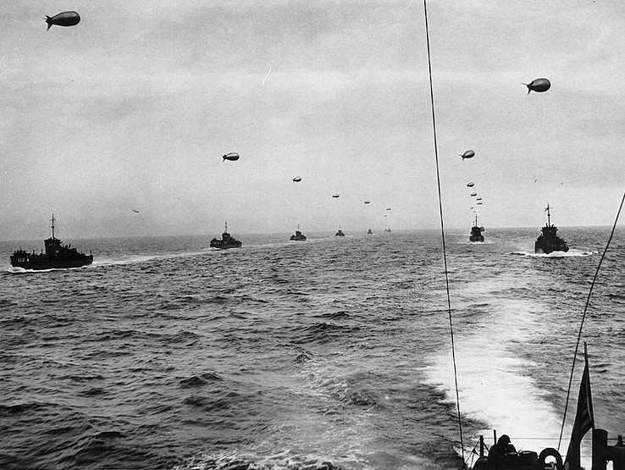

Slide 20
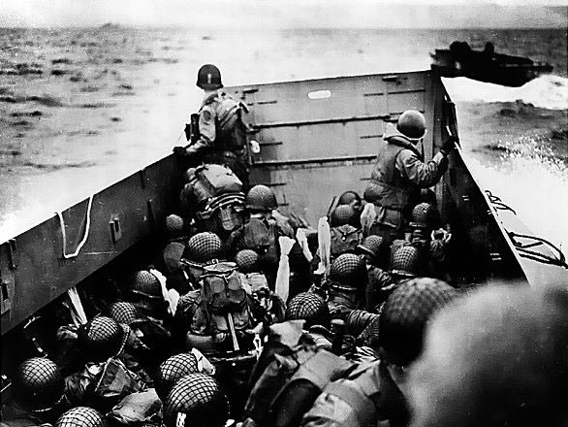

Slide 21
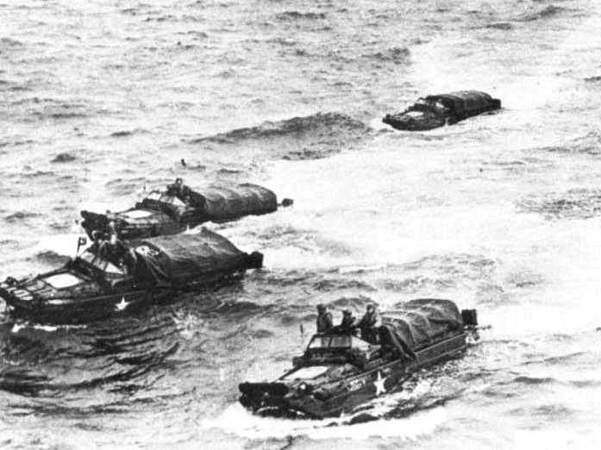
Véhicules amphibies DUKW

Slide 22
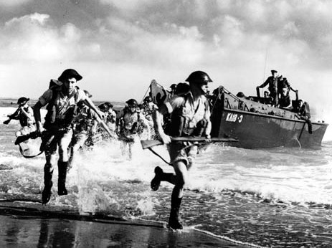
Le débarquement !

Slide 23
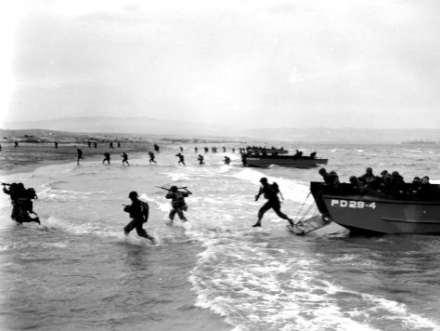

Slide 24
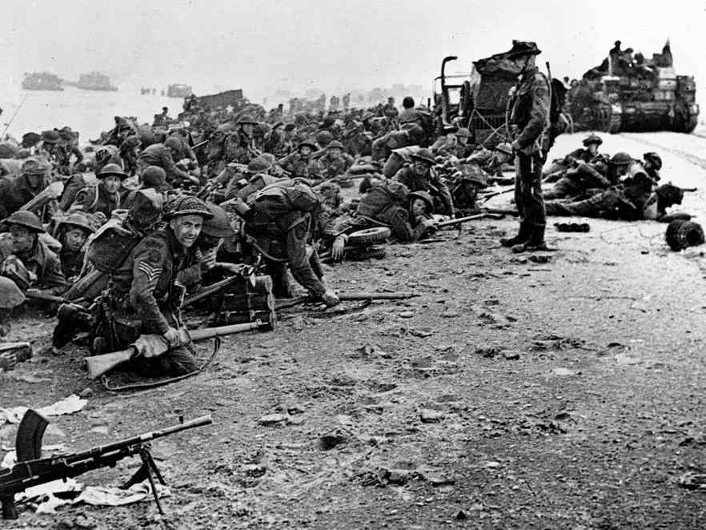
Sword Beach

Slide 25
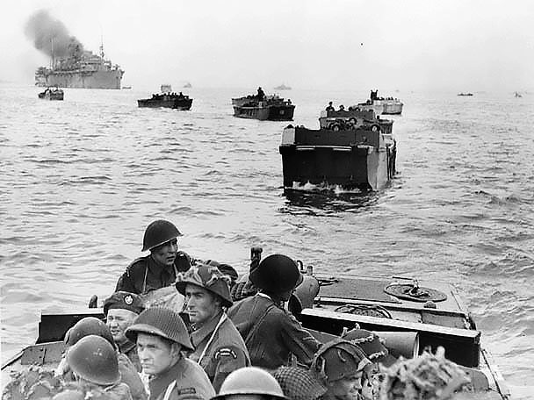
Juno Beach

Slide 26
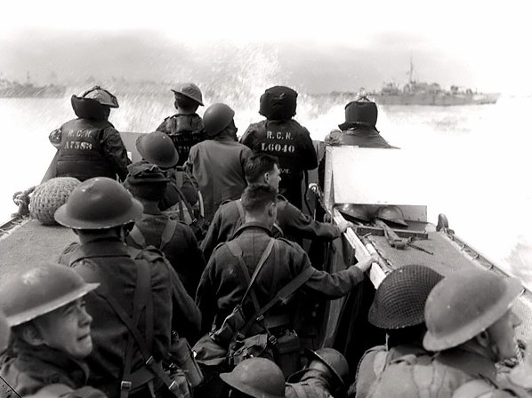

Slide 27
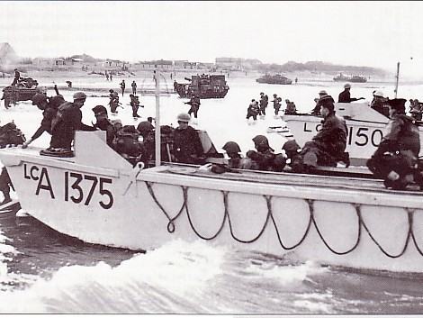

Slide 28
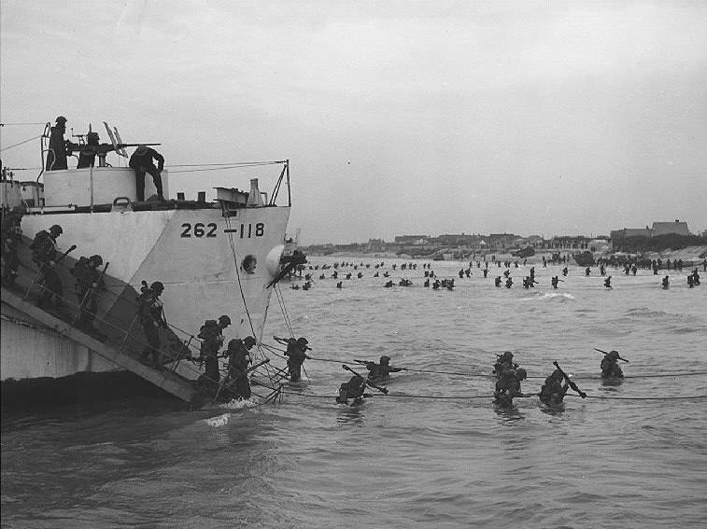

Slide 29
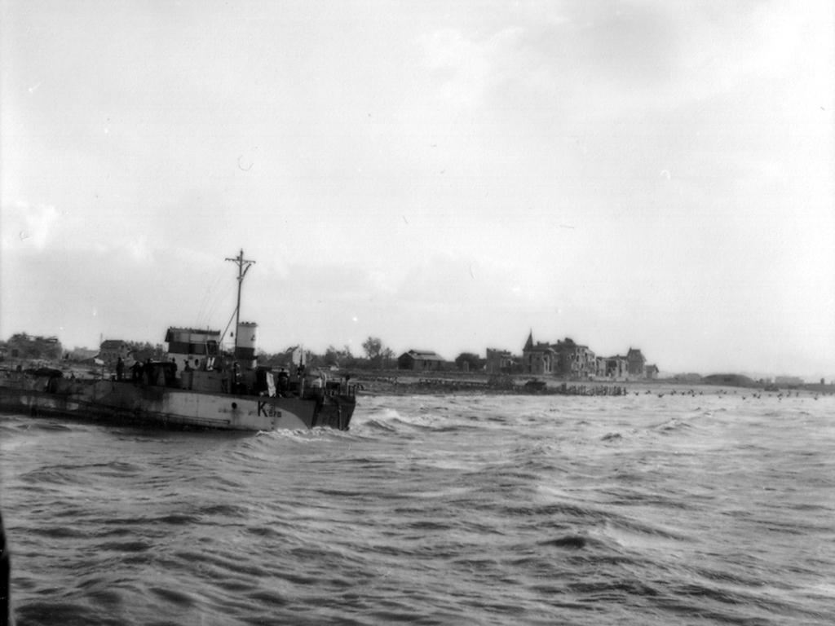
Gold Beach

Slide 30
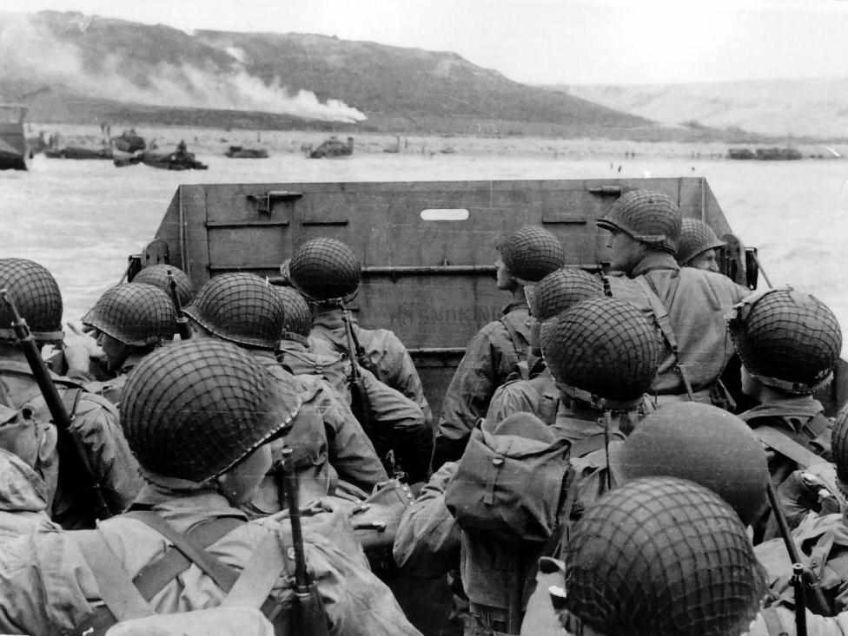
Omaha Beach

Slide 31
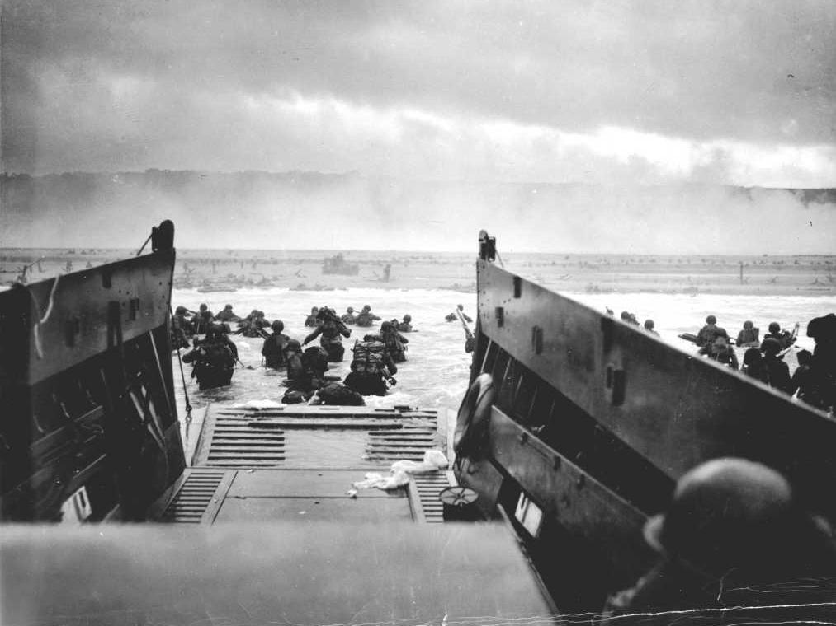

Slide 32
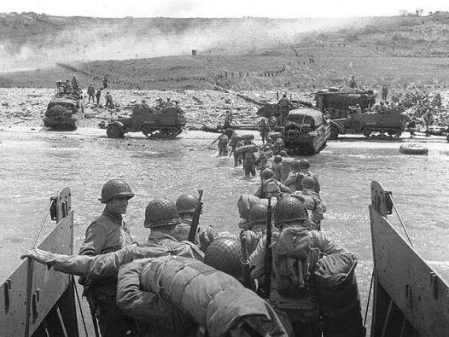

Slide 33
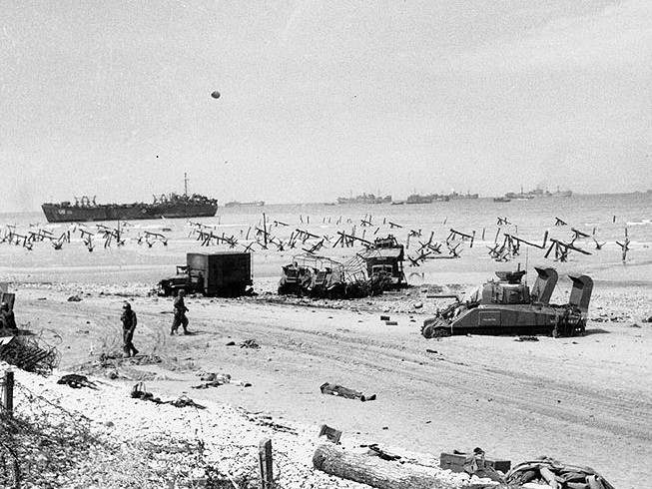

Slide 34
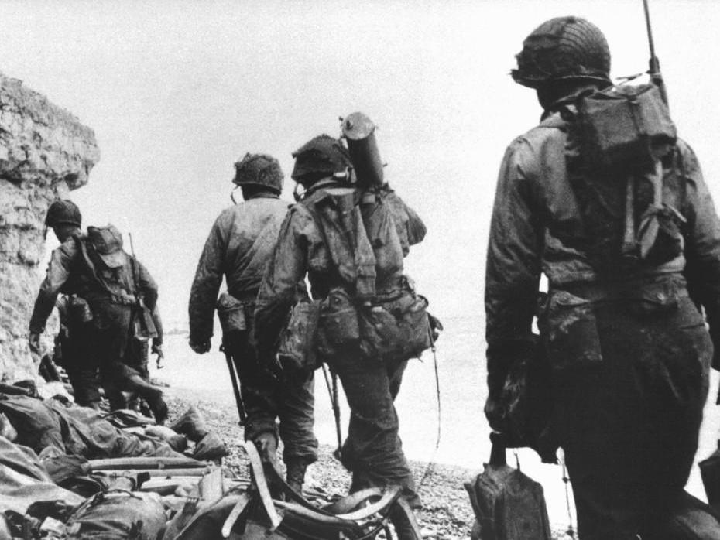
La Pointe du Hoc

Slide 35
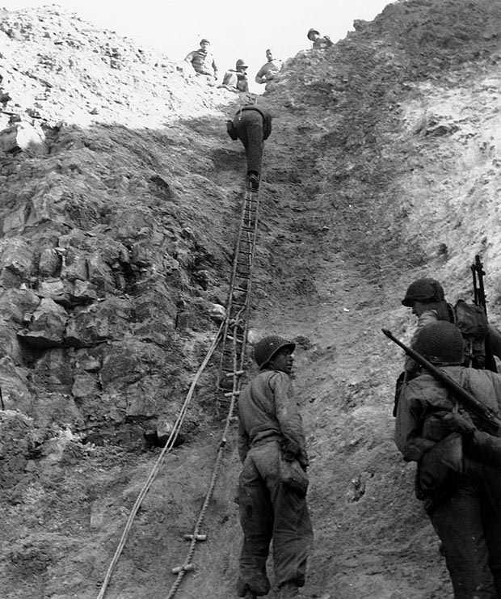

Slide 36
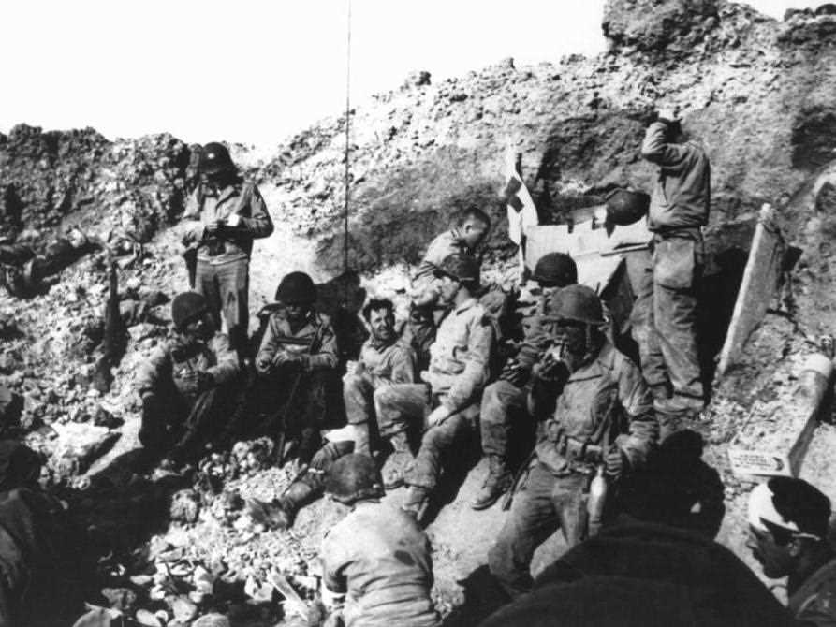

Slide 37
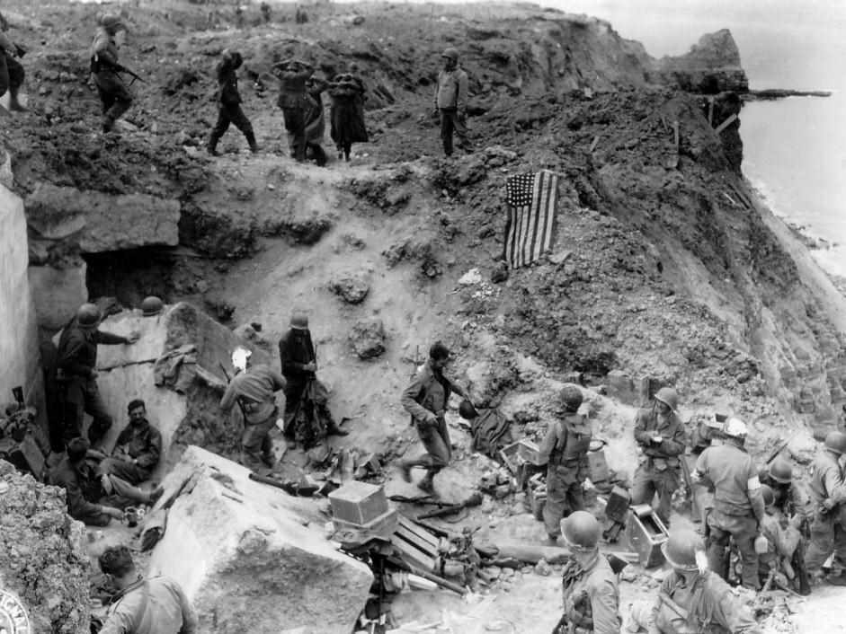

Slide 38
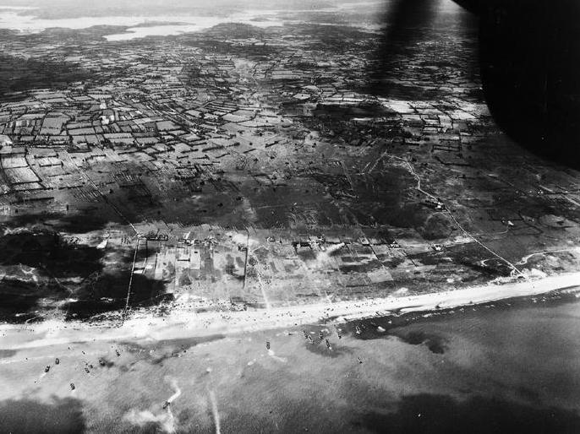
Utah Beach

Slide 39
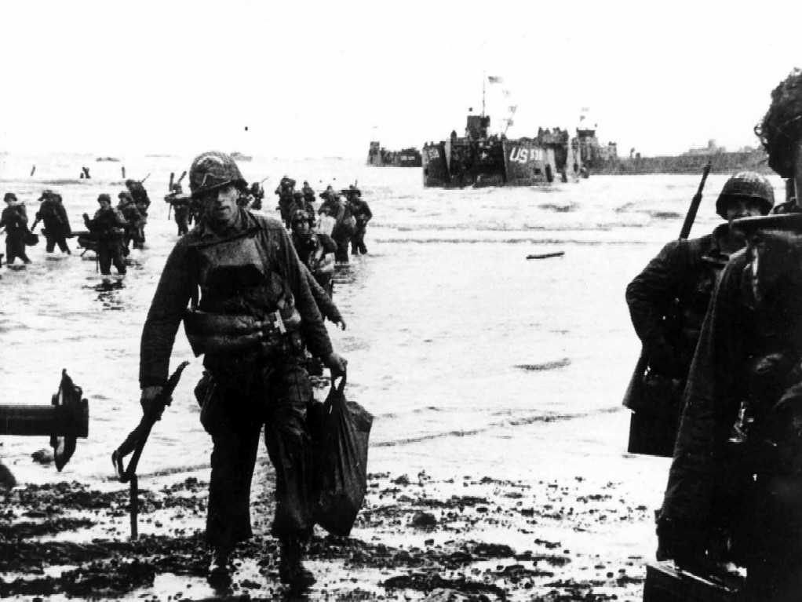

Slide 40
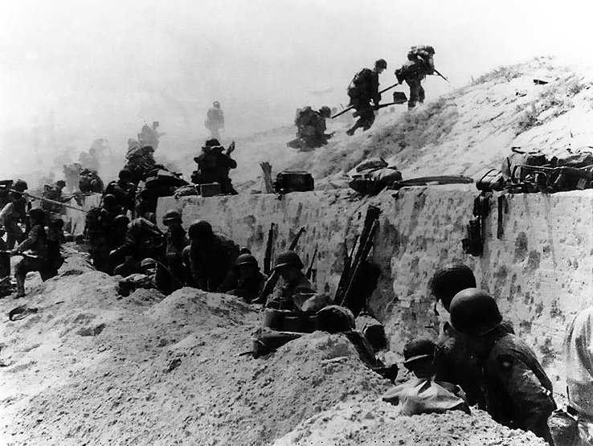

Slide 41
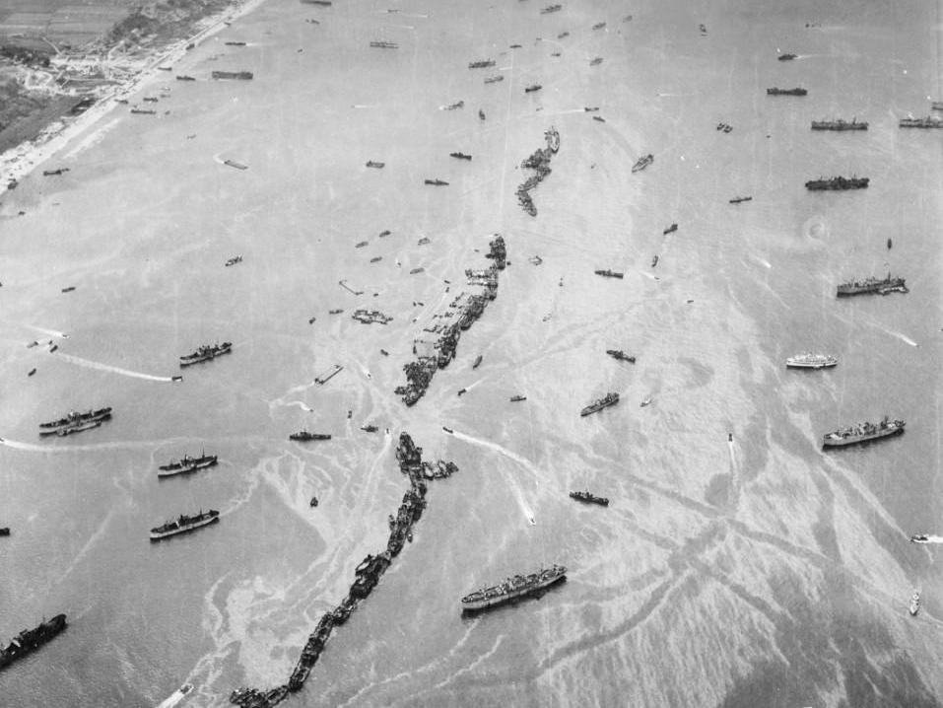
Mulberry A
2 ports artificiels ont été créés:
.Mulberry A: à St Laurent sur Mer
.Mulberry B: à Arromanches

Slide 42
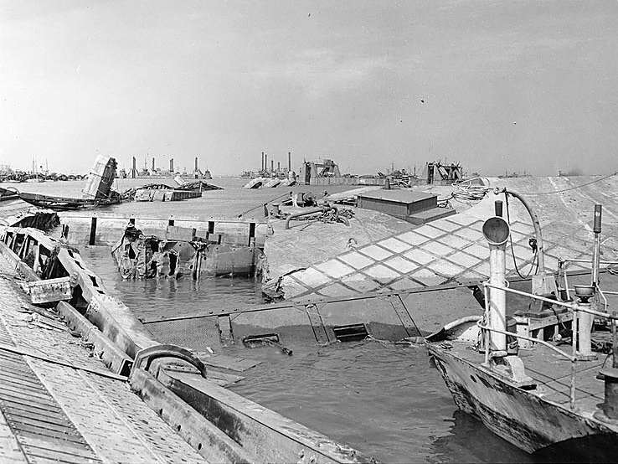
Mulberry A a été détruit par la tempête du 19 au 21 juin

Slide 43
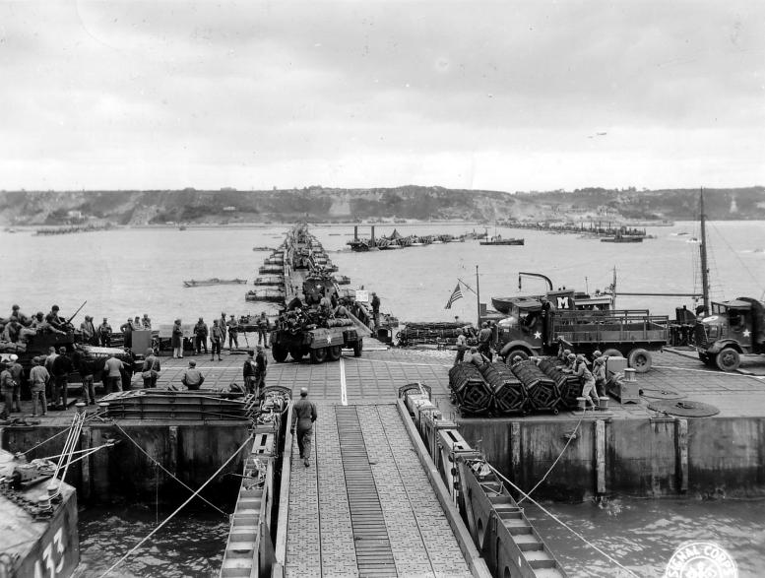
Arromanches : Mulberry B

Slide 44
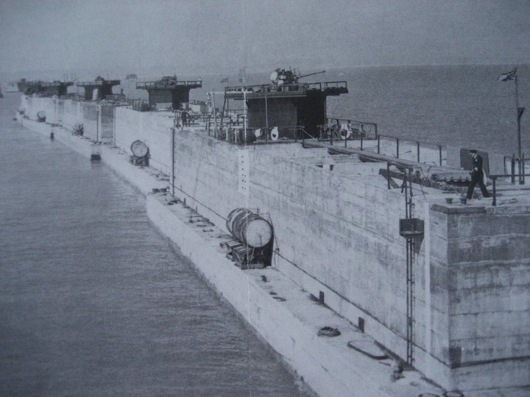
Caissons Phoenix :
Brise-lames en béton, remorqués puis remplis d’eau et coulés.

Slide 45
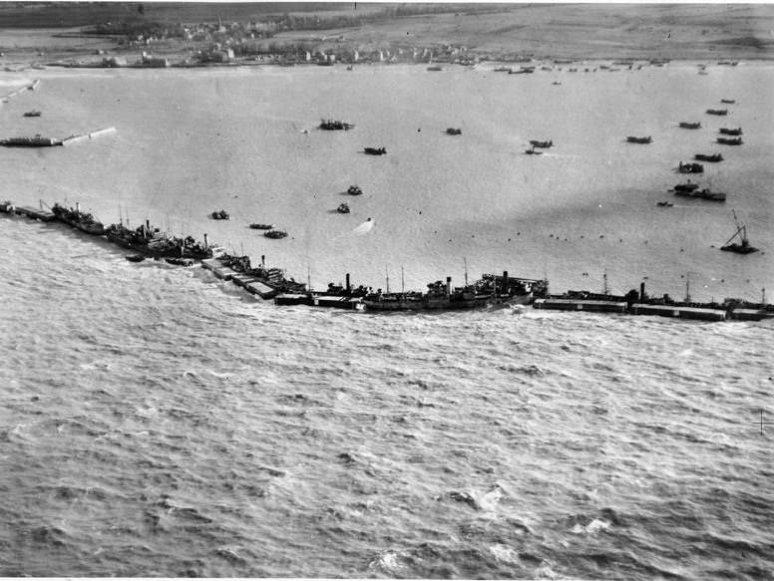
Efficacité des digues

Slide 46
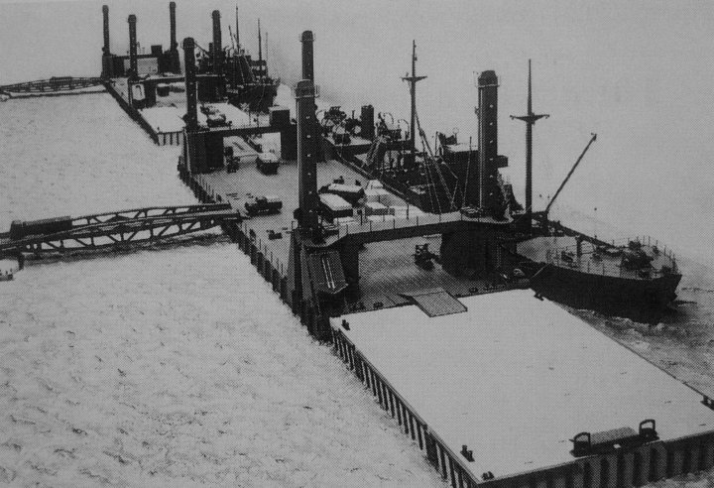
Quai flottant « Lobnitz »

Slide 47
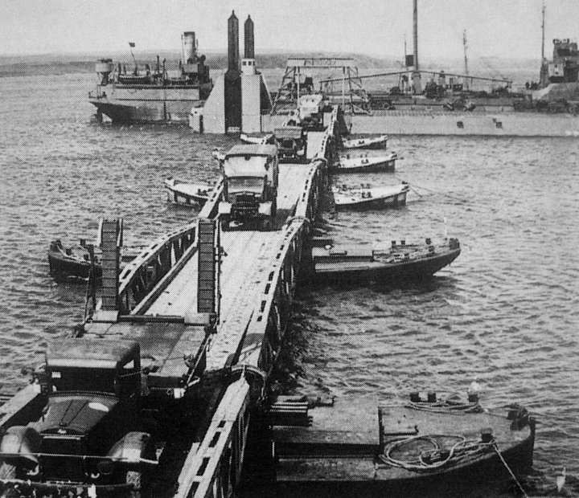
Passerelle flottante « Whale »

Slide 48
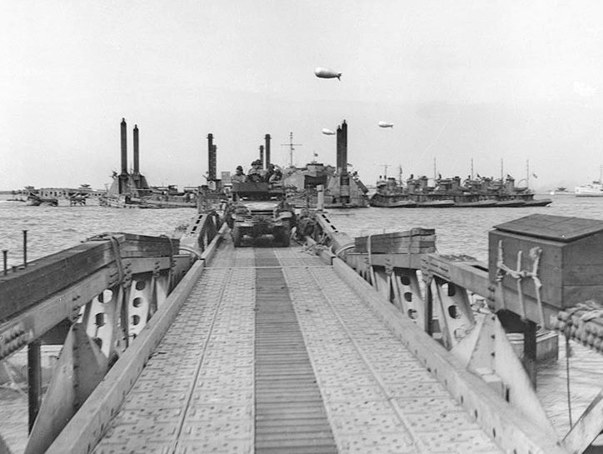

Slide 50
Les renforts arrivent

Slide 62
Ballons anti-aériens

Slide 64
Le plus grand débarquement de l’histoire

Slide 67
Scooter américain

Slide 68
Soldats US examinant des mini-chars allemands téléguidés « Goliath », chargés d’explosifs.

Slide 69
Les blessés

Slide 72
Hôpital de campagne

Slide 73
Rapatriement des blessés

Slide 76
C’était l’enfer !

Slide 77
5KNA Productions 2012
FIN

